Slide 1

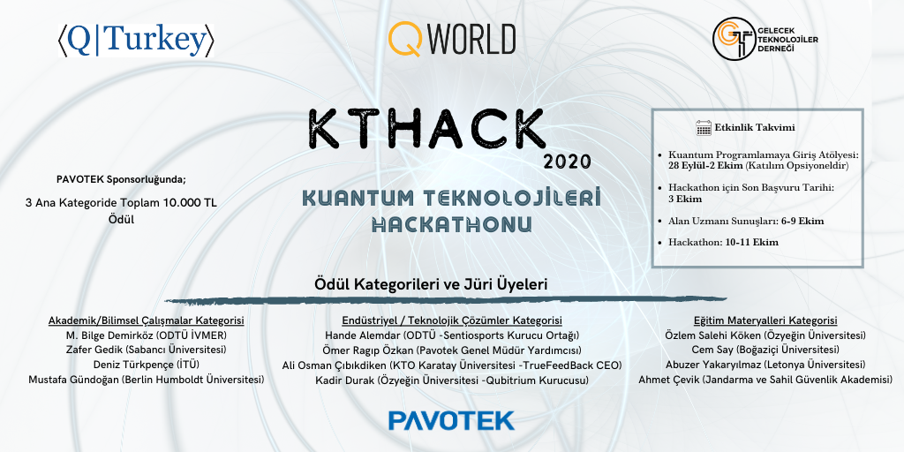

Slide 2

KtHackathon 2020
ADAM Quantum
Ahmet Caner Akar
Ahmet Yusuf Şirin
Mehmet Furkan Koç
Mert Alıcıoğlu
Mithat Can Evci
İsmail Enes Bülbül

Slide 3
SSL/TLS Anahtarlamada KUantum bİlgİsayar Desteklİ RSA Şİfre Kirma ve Post Kuantum ÇÖzÜmler
Rsa şİfre Kirma
ssl/tLS İÇİn Şİfre Çözümlerİ

Slide 4
ANA Başliklar
TLS handshaking
RSA şifreleme temelleri
RSA factorization
Kuantum Bilgisayar destekli RSA factorization
Post-Kuantum çözümler

Slide 5

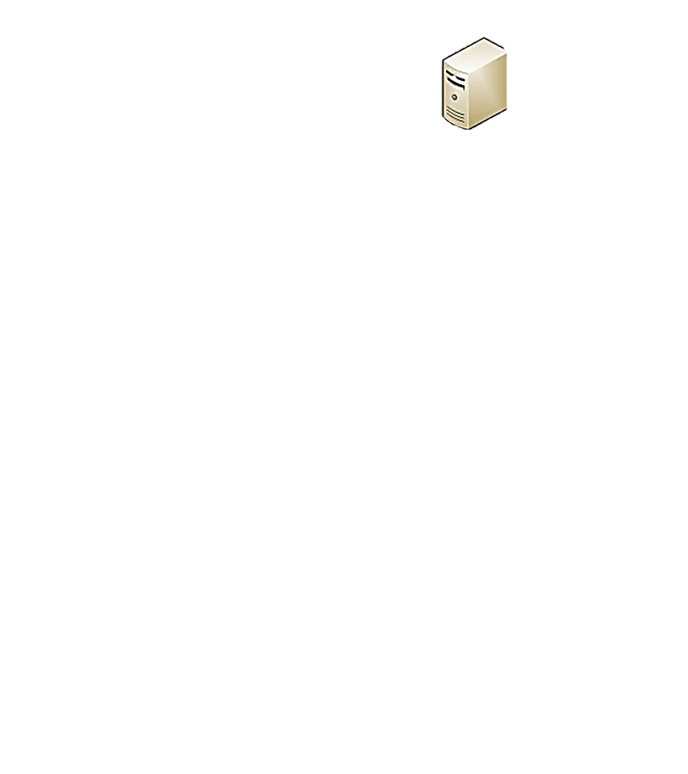
TLS ÇALIŞMA PRENSİBİ
CLIENT
1.Client Hello
SERVER
-SSL/TLS version
-Supported Ciphers
-Random Number
-Session Id

Slide 6
TLS ÇALIŞMA PRENSİBİ
CLIENT
2.Server Hello
SERVER
-Selected Ciphers
-Random Number
-Session Id

Slide 7
TLS ÇALIŞMA PRENSİBİ
CLIENT
3.Server Certificates
SERVER
-Server’s Digital Certificate(and private key)

Slide 8


TLS ÇALIŞMA PRENSİBİ
CLIENT
SERVER
Certificate
Authority

Slide 9
TLS ÇALIŞMA PRENSİBİ
CLIENT
SERVER
Key Exchange

Slide 10
TLS ÇALIŞMA PRENSİBİ
CLIENT
Finished Message
SERVER
-‘Client is ready’ message

Slide 11
TLS ÇALIŞMA PRENSİBİ
CLIENT
Finished Message
SERVER
-‘Server is ready’ message

Slide 12
TLS ÇALIŞMA PRENSİBİ
CLIENT
Handshake Completed
SERVER

Slide 13
Rsa algoritması
RSA, güvenliği tam sayıları çarpanlarına ayrımanın algoritmik zorluğuna dayanan bir tür Açık Anahtarlı Şifreleme yöntemidir. 1978’de Ron Rivest, Adi Shamir ve Leonard Adleman tarafından bulunmuştur. Bir RSA kullanıcısı iki büyük asal sayının çarpımını üretir ve seçtiği diğer bir değerle birlikte ortak anahtar olarak ilan eder. Seçilen asal çarpanları ise saklar. Ortak anahtarı kullanan biri herhangi bir mesajı şifreleyebilir, ancak şu anki yöntemlerle eğer ortak anahtar yeterince büyükse sadece asal çarpanları bilen kişi bu mesajı çözebilir.

Slide 14
RSA algoritması:
Anahtar Üretimi,
Şifreleme,
Şifre Çözme
olmak üzere 3 basamaktan oluşmaktadır.

Slide 15
RSA için bir ortak anahtar(public key) bir de özel anahtar(private key) gerekir. Ortak anahtar herkes tarafından bilinir ve mesajı şifrelemek için kullanılır. Bir ortak anahtarla şifrelenmiş mesaj sadece özel anahtarla çözülebilir. RSA anahtarları şu şekilde oluşturulur:

Slide 16
1.İki adet asal sayı seçilir. Bu sayıların büyük olması güvenlik açısından önemlidir. Bu iki sayıya p ve q diyelim.
2.Anahtarlar için base değerinin hesaplanması gerekmektedir. Base değerine n dersek; n = p*q şeklinde bu değer hesaplanabilir.
3.n değeri için totient fonksiyonu hesaplanır. Her iki çarpan da asal olduğu için n değerinin totient fonksiyonu ; φ(n) = (p-1)(q-1) olarak bulunur.
4.Public key değerimize e dersek, e’yi bulmak için 1< e <φ(n) aralığından, φ(n) ile aralarinda asal, bir sayı seçilmelidir. e değerimiz artık bizim public key değerimizdir.
5.Private key değerimize d dersek, d*e = 1 mod (n) olarak d değeri hesaplanır.

Slide 17
Mesajı Gonderen
Mesajı
Alan
m (Mesaj)
m = c^d mod(n)
c = m^e mod(n)
m (Mesaj)
c(Şifrelenmiş Mesaj)

Slide 18
Private key (d1)
Private key (d2)
public key {n1, e1}
ALICE
BOB
public key {n2, e2}

Slide 19
SHOR ALGORİTMASI
Shor algoritması 1994'te Amerikalı matematikçi Peter W. Shor tarafından geliştirilmiş bir algoritmadır. Bu algoritma kuantum bilgisayarlarında çok büyük sayıları kolaylıkla asal çarpanlarına ayırabilmektedir. Shor algoritması bu özelliğiyle kriptoloji tarihinin dönüm noktalarından biri olarak kabul edilmektedir.

Slide 20
SHOR ALGORİTMASI
Shor Algoritması için 2 register' lı bir devre kuruyoruz. Birinci register' ımız input register' ı. Bu registerdaki qubitler modüler üs alma fonksiyonunun girdileri. Bir diğer register' ımız ise bu fonksiyonun çıktılarını tutan output register' ımız.
Modüler üs alma fonksiyonu:

Slide 21

SHOR ALGORİTMASI
Shor’s algorithm içeriği:
1. 0 dan 2^n-1' e kadar olan bütün x sayılarının superposition değeri hesaplanır ve N' deki modüler üstel değerleri hesaplanır.

Slide 22

SHOR ALGORİTMASI
Shor’s algorithm içeriği:
2. Sonra output register' ını ölçeriz. Bu bize f(x_0) değerini verir.

Slide 23

SHOR ALGORİTMASI
Shor’s algorithm içeriği:
3. Sıradaki işlemimiz input register' ına Fourier Transform uygulamaktır. Aşağıdaki şekildeki gibi tanımlanmıştır.
Sonuç olarak input register durumların süperpozisyonu haline gelir.

Slide 24
SHOR ALGORİTMASI
Shor’s algorithm içeriği:
4. Ardından input registerı ölçülerek |y> aralığı bulunur

Slide 25
SHOR ALGORİTMASI
Shor’s algorithm içeriği:
5. Şekilde verilen kesirli ifade kullanılarak periot hesaplanır.
Bazı j değerleri için j/r oranı devam eden kesirli ifadelerin kısmi toplamlarından biri olarak bulunacaktır.

Slide 26
SHOR ALGORİTMASI
Shor’s algorithm içeriği:
6. Bulunan periodun denklemi sağladığı doğrulanır.

Slide 27
SHOR ALGORİTMASI
Shor’s algorithm içeriği:
7. Aşağıda verilen formül ile (d') 'nün ters modu hesaplanır.
(s bir tamsayıdır)

Slide 28
SHOR ALGORİTMASI
Shor’s algorithm içeriği:
8. Ve nihayet bulduğumuz d' kullanılarak şifrli mesaj (c) kullanılarak esas mesaj (m) elde edilir.

Slide 29
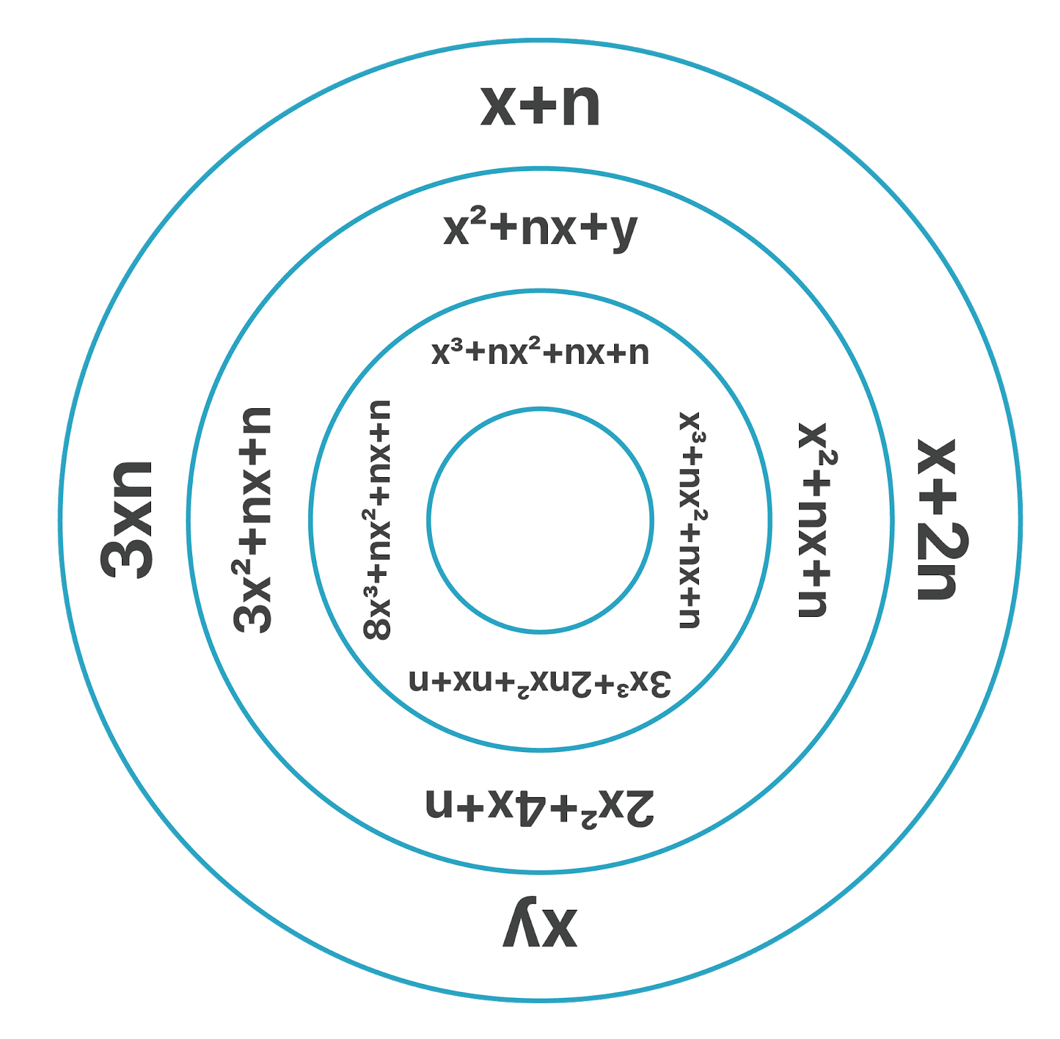
POST KUANTUM ŞİFRELEME
Bu yöntemde anahtar değişimi için NTRU (N-Th Degree TRUncated Polynomial Ring) algorıtmasına dayanan HRSS algoritması kullanılır.

Slide 30
POST KUANTUM ŞİFRELEME
NTRU, bir polinom halkasına dayalı bir şifreleme sistemidir. Bu, asal sayılar üzerinde çalışmadığımız anlamına gelir (RSA'dakinin aksine), ancak bir polinomun derecesinin değişkeninin en yüksek üssü olduğu \ (N \) dereceli polinomlar üzerinde çalışılır. Örneğin, \ (x ^ 7 + 6x ^ 3 + 11x ^ 2 \) 7 derecesine sahiptir.

Slide 31
POST KUANTUM ŞİFRELEME
Polinomlar halkaya basitçe polınomların katsayısılarının modları bir tam sayıya ekleyerek eklenebilir. NTRU'da bu tamsayı, \ (q \) tam sayısı olarak adlandırılır. Polinomlar da çarpılabilir, ancak halkada çalıştığımızdan dolayı çarpmanın sonucu her zaman \ (N \) 'den küçük derecede bir polinom olacaktır. Bu işlem temel olarak, elde edilen polinomun üslerinin mod \ (N \) 'e eklendiği anlamına gelir.

Slide 32
POST KUANTUM ŞİFRELEME
Polinomlar halkaya basitçe polınomların katsayısılarının modları bir tam sayıya ekleyerek eklenebilir. NTRU'da bu tamsayı, \ (q \) tam sayısı olarak adlandırılır. Polinomlar da çarpılabilir, ancak halkada çalıştığımızdan dolayı çarpmanın sonucu her zaman \ (N \) 'den küçük derecede bir polinom olacaktır. Bu işlem temel olarak, elde edilen polinomun üslerinin mod \ (N \) 'e eklendiği bir işlemdir.

Slide 33
POST KUANTUM ŞİFRELEME
Başka bir deyişle, polinom halka aritmetiği (NTRU) modüler aritmetiğe çok benzer, ancak N'den küçük bir sayı kümesiyle çalışmak yerine, N'den daha düşük dereceye sahip bir dizi polinomla çalışılır.

Slide 34
SONUÇ
Anlamlı kriptografik parametre ayarlarını kırabilen kuantum bilgisayarlar henüz mevcut değildir. En azından önümüzdeki birkaç yılda da var olmayacaklar. Buna rağmen kuantum bilgisayarlar, mevcut kriptografik dağıtımlara bakış açımızı çoktan değiştirmiştir.

Slide 35
SONUÇ
PQ kriptografisine yatırım yapmanın nedenleri:
Verimli kuantum bilgisayarlar muhtemelen birkaç yıl daha var olmayacak olsa da, tehdit gerçektir. Mevcut kriptografik algoritmalarla şifrelenen veriler, gelecekte kırılma umuduyla şimdi kaydedilebilir.

Slide 36
SONUÇ
PQ kriptografisine yatırım yapmanın nedenleri:
Güvenli kriptografi oluşturmak çok zaman alımaktadır ve bugünün klasik kriptografisinin ne zaman kırılacağını bilmemekteyiz. Kırmak için iyi bir matematiksel temele ihtiyaç olmasına rağmen bu tek gereksinim bile değil. Bunun yanında birçok donanımsal ve fikirsel yeterlilik de gerekli olacaktır.

Slide 37
Kaynakça
https://tr.m.wikipedia.org/wiki/Transport_Layer_Security
https://tr.wikipedia.org/wiki/RSA_(%C5%9Fifreleme_y%C3%B6netimi)#Dolgu_%C5%9Eemalar%C4%B1
https://blog.cloudflare.com/towards-post-quantum-cryptography-in-tls/amp/
https://bobbycorpus.wordpress.com/2019/10/28/programming-the-shors-algorithm-to-crack-the-rsa-cryptography/

